Slide 1
Greetings

Slide 2
Hello!

Slide 3
Hello!
Hi!

Slide 4

Good morning

Slide 5
Good afternoon

Slide 6
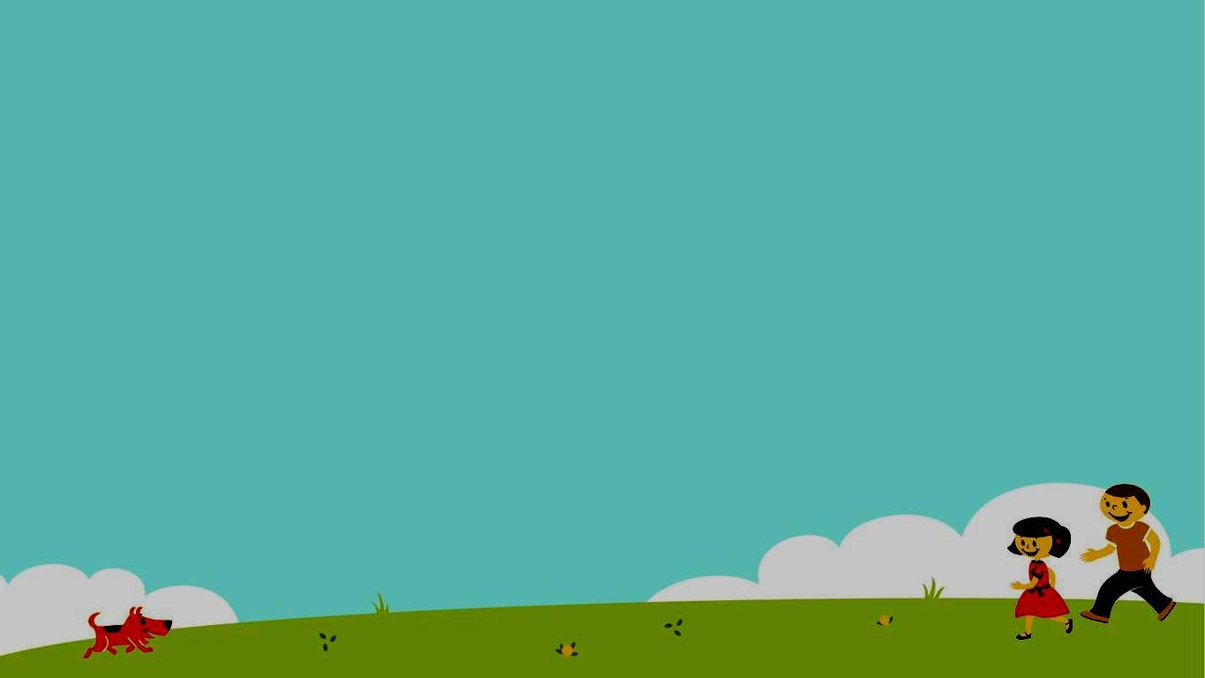
Good evening

Slide 7
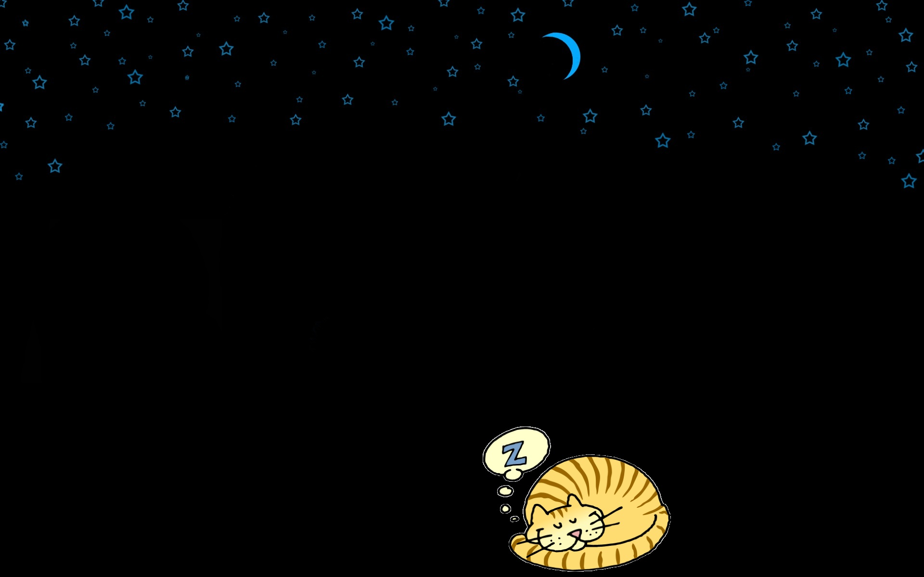
Good night

Slide 8
Goodbye! Bye Bye!

Slide 9
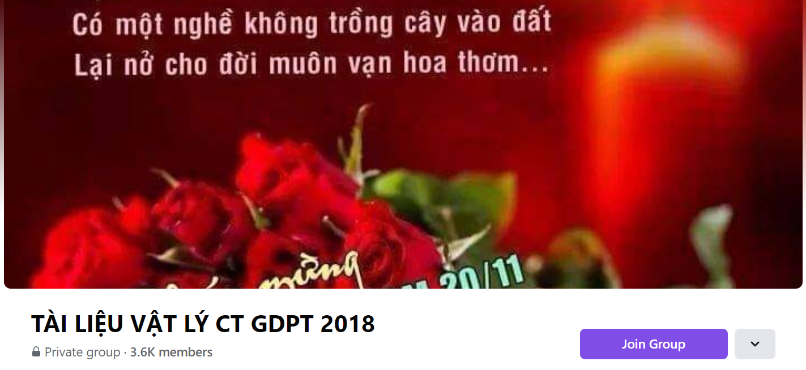
SƯU TẦM: ĐOÀN VĂN DOANH, NAM TRỰC, NAM ĐỊNH
LINK NHÓM DÀNH CHO GV BỘ MÔN VẬT LÝ TRAO ĐỔI TÀI LIỆU VÀ CHUYÊN MÔN CT 2018
https://www.facebook.com/groups/299257004355186

